Slide 1



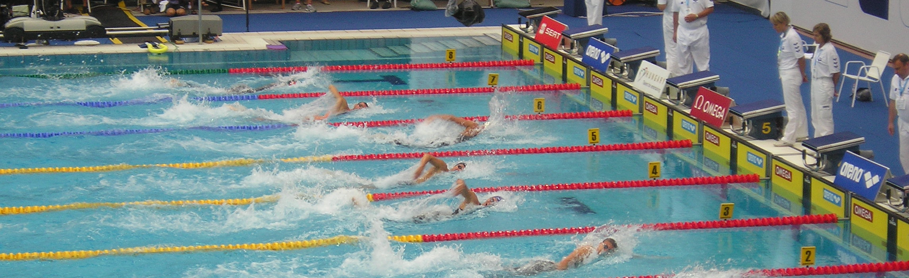
Kilis Yüzme İl
Temsilciliği
18-19 TEMMUZ
2026
T.C. Gençlik ve Spor Bakanlığı
15 TEMMUZ ŞEHİTLERİ ANMA YÜZME MÜSABAKALARI

Slide 2
KİLİS
YÜZME İL TEMSİLCİLİĞİ
Müsabaka Tarihi :
18-19 TEMMUZ 2026 Cumartesi ve Pazar
Müsabaka Saati :
1.Gün Sabah Seansı 09:30 – Akşam Seansı 15.00
2.Gün Sabah Seansı 09:30 – Akşam Seansı 15.00
Müsabaka Yeri :
Kilis Yarı Olimpik Kapalı Yüzme Havuzu (25m)
Katılım Yaşı :
6-7-8-9-10-11-12-13-14-15 Yaş Grubu
2011-2012-2013-2014-2015-2016-2017-2018-2019-2020 Kadın-Erkek
Sporcu girişleri portal üzerinden yapılacak olup elden girişler ve tasnif dışı sporcuların yüzmesi kabul edilmeyecektir.
Akreditasyon zorunludur.
Hertürlü bilgi ve önerilerinizi gokhancakioglu03@gmail.com
e-mail adresine göndermenizi rica ederiz.
Liste bildirimleri portal.tyf.gov.tr adresinden kulüp ve antrenörlere tanımlı kullanıcı adı ve şifreleri ile giriş yapılarak başvurular tamamlanacaktır.

Slide 3
KİLİS
YÜZME İL TEMSİLCİLİĞİ
MÜSABAKA KATILIM KURALLARI
Türkiye Yüzme Federasyonu Müsabaka Genel Talimatları geçerlidir.
Yarışmalara belirtilen yaş grubu sporcular, 2026 vizeli sporcular lisanları ile iştirak edeceklerdir.
Müsabakalara ferdi lisansa sahip sporcularda katılabileceklerdir.
Sporcular seans ve güne bakılmaksızın bireysel en fazla 4 yarışa katılabilirler.
Havuz güvertesine sadece sporcu ve antrenörler girebilir. Kulüp idarecileri sadece tribünde bulunabilir havuz güvertesine inemez.

Slide 4
KİLİS
YÜZME İL TEMSİLCİLİĞİ
MÜSABAKA BİLGİLERİ
Seans başlama zamanı:
1.Gün Sabah Seansı 09:30 – Akşam Seansı 15.00
2.Gün Sabah Seansı 09:30 – Akşam Seansı 15.00
Tesise girişler ilgili seans başlangıcından 120 dk. önce başlayacaktır. Havuza girişler ilgili seans başlangıcından 90 dk. önce başlayacaktır.
Seriler hızlı dereceden yavaş dereceye doğru yaş grubuna göre yüzülecektir.
Seramoni müsabakaların 1. Günü Akşam seansı başlamadan 15 dk. önce gerçekleştirilecektir.
Madalya törenleri ilgili seansın bitiminden 15 dk. sonra gerçekleştirilecektir.
Müsabaka havuzu ilgili seans başlangıcından 15 dk. önce boşaltılacaktır.

Slide 5
KİLİS
YÜZME İL TEMSİLCİLİĞİ
MÜSABAKA BİLGİLERİ
6 kulvarlı müsabaka havuzlarında 1. ve 6. kulvarlar çıkış ve dönüş, 2. ve 5. kulvarlar tempo kulvarı olarak kullanılacaktır. Isınma saatinin bitiminden 15 dk. önce ek olarak 4. kulvar çıkış ve dönüş kulvarlarına ilave olarak kullanılacaktır. Diğer kulvarlar ısınma kulvarı olup suya girişler oturarak gerçekleştirilecektir.
Isınmalar esnasında havuza girişler, oturarak yada merdiven aracılığı ile sağlanacaktır.
Müsabaka havuzu ilgili seans başlangıcından 15 dk önce boşaltılacaktır.
6. 3., 4. Ve 5. Maddedeki hususlar en az 2 hakem tarafından denetlenecektir.
Türkiye Yüzme Federasyonu ve İl Temsilciliği gerekli gördüğü durumlarda yarışma programı, tarih, işleyiş ve reglamanında her türlü değişikliği yapma hakkına sahiptir.

Slide 6
KİLİS
YÜZME İL TEMSİLCİLİĞİ
ÖDÜLLENDİRME
Yarışmaya katılan sporculardan ilk 3’e girenlere 1 adet katılım madalyası ile ödüllendirilecektir.
MÜSABAKA İTİRAZ BİLGİLERİ
Müsabakadaki itirazlar dilekçe ve 3.000 tl itiraz bedeli ile müsabaka baş hakemine yapılacaktır.
NOT: Gerekli görülen durumlarda müsabakalarda il temsilciliği tarafından değişiklik yapılabilir.

Slide 7
KİLİS
YÜZME İL TEMSİLCİLİĞİ
MÜSABAKA PROGRAMI
1.GÜN SABAH SEANSI (09:30) |  | 2.GÜN SABAH SEANSI (09:30)
100 m SIRTÜSTÜ 6-7 -8 -9-10-11-12-13-14-15 YAŞ | Kadın Erkek | 50 m SERBEST 6-7 -8 -9-10-11-12-13-14-15 YAŞ | Kadın Erkek
200 m KURBAĞALAMA 9-10-11-12-13-14-15 YAŞ | Kadın Erkek | 100 m SERBEST 6-7 -8 -9-10-11-12-13-14-15 YAŞ | Kadın Erkek
50 m SIRTÜSTÜ 6-7 -8 -9-10-11-12-13-14-15 YAŞ | Kadın Erkek | 50 m KELEBEK 6-7 -8 -9-10-11-12-13-14-15 YAŞ | Kadın Erkek
200 m KELEBEK 9-10-11-12-13-14-15 YAŞ | Kadın Erkek | 200 m SERBEST 9-10-11-12-13-14-15 YAŞ | Kadın Erkek
4X50 m SERBEST 6-7 -8 -9-10-11-12-13-14-15 YAŞ | Kadın Erkek | 4X50 m KARIŞIK 6-7 -8 -9-10-11-12-13-14-15 YAŞ | Kadın Erkek
4X50 m SERBEST 6-7 -8 -9-10-11-12-13-14-15 YAŞ | Kadın Erkek | 4X50 m KARIŞIK 6-7 -8 -9-10-11-12-13-14-15 YAŞ | Kadın Erkek
1.GÜN AKŞAM SEANSI (15:00) |  | 2.GÜN AKŞAM SEANSI (15:00)
200 m SIRTÜSTÜ 9-10-11-12-13-14-15 YAŞ | Kadın Erkek | 100 m KURBAĞALAMA 6-7 -8 -9-10-11-12-13-14-15 YAŞ | Kadın Erkek
50 m KURBAĞALAMA 6-7 -8 -9-10-11-12-13-14-15 YAŞ | Kadın Erkek | 200 m KARIŞIK 8 -9-10-11-12-13-14-15 YAŞ | Kadın Erkek
100 m KELEBEK 6-7 -8 -9-10-11-12-13-14-15 YAŞ | Kadın Erkek | 4X100 m KARIŞIK 6-7 -8 -9-10-11-12-13-14-15 YAŞ | Kadın Erkek
4X100 m SERBEST 6-7 -8 -9-10-11-12-13-14-15 YAŞ | Kadın Erkek | 4X100 m KARIŞIK 6-7 -8 -9-10-11-12-13-14-15 YAŞ | Kadın Erkek
4X100 m SERBEST 6-7 -8 -9-10-11-12-13-14-15 YAŞ | Kadın Erkek
Sekreterya İrtibat
Burak KOYUNCU
0 551 130 18 32

